Slide 1



20° Knowledge Management Track
Infrastrutture e applicazioni per gestire e
Comunicare la conoscenza organizzativa
Milano, 28 ottobre 2015
Dal Web of Documents al Web of Things:
le tecnologie semantiche come opportunità
di crescita e sviluppo
Oreste Signore
(W3C Italy)
Slide a: http://www.w3c.it/talks/2015/kmt20

Slide 2

Contenuto
Nascita del Web
Architettura del Web
  RDF
Open Web Platform
  Linked Open Data
Web of Data e Semantic Web
Dov'è il Semantic Web?
  Internet of Things
  Web of Things
Alcune iniziative "verticali" del W3C
Conclusioni

Slide 3
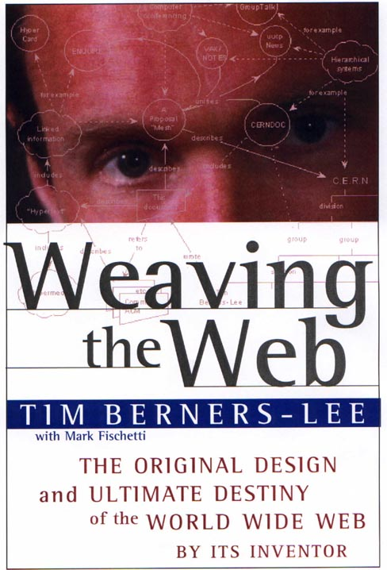
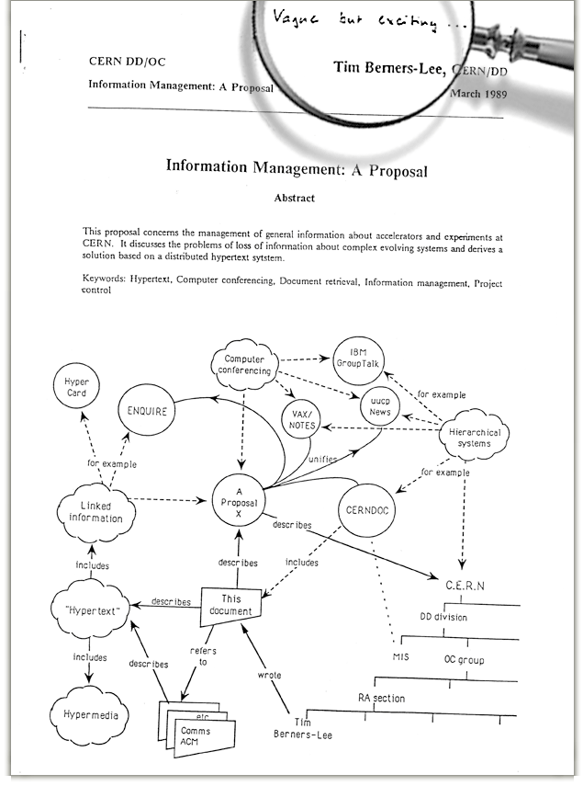
C’era una volta…
1970(?) Un ragazzo che parlava con il padre:
  How to make a computer intuitive, able to complete connections as the brain did
1980, al CERN:
  Suppose all the information stored on computers everywhere were linked.
  Suppose I could program my computer to create a
  space in which anything could be linked to anything…
  There would be a single, global information space.
1989 Vague but exiciting
…e il Web fu …

Slide 4
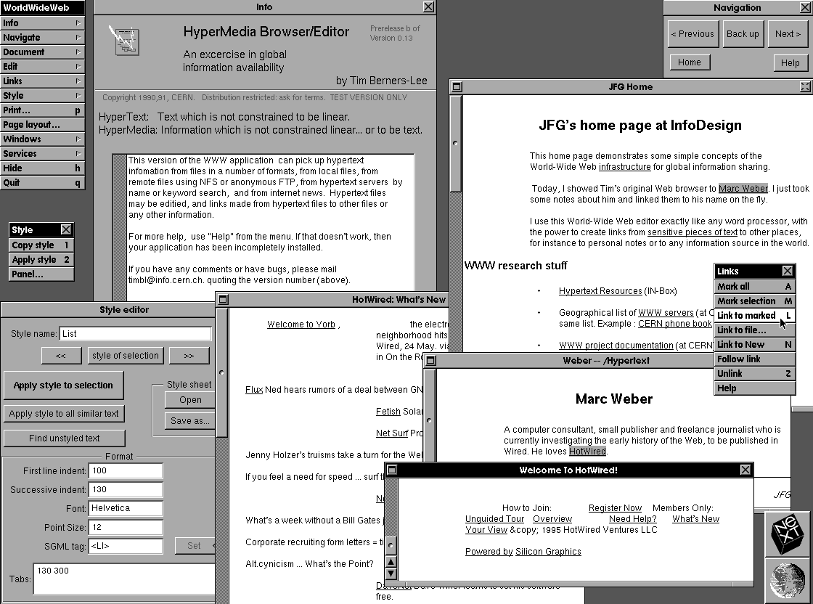
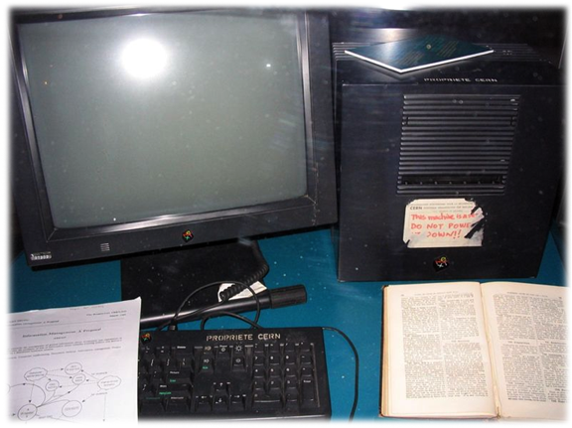
…ed era così
Il primo Web server
Il primo Web browser/editor

Slide 5
Il Web è…
The Web is more a social creation than a technical one. I designed it for a social effect - to help people work together - and not as a technical toy. The ultimate goal of the Web is to support and improve our weblike existence in the world.”
(Tim Berners-Lee - Weaving the Web, p. 123)

Slide 6

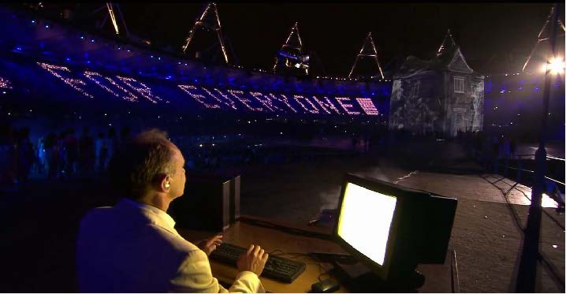
…and this is for everyone

Slide 7
Architettura del Web
Decentralizzazione
Gli elementi fondamentali
  URI
    L’innovazione più fondamentale del Web
    Possono identificare qualunque cosa (risorse, concetti)
  HTTP
    Format negotiation
    Protocollo per recuperare le risorse (fetch resources)
  HTML
    Strutturazione dei documenti
RDF (Resource Description Framework)
  è per il Semantic Web ciò che HTML è stato per il Web

Slide 8

RDF in due parole
Una tripla RDF (s,p,o)
  "subject", "property" (o "predicate") , "object"
http://.../.../talks/2015/pmi-nic.html
http://.../.../authorOf
http://.../.../orestesignore
http://.../.../hasMail
oreste@w3c.it

Slide 9

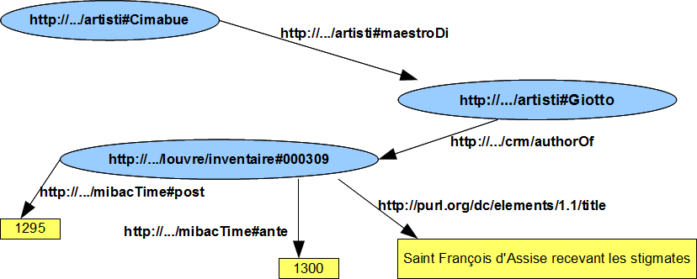
Un grafo RDF (WorldWide!)
...un insieme di triple s-p-o (subject-predicate-object)
MiBAC
CIDOC
DC
Louvre

Slide 10
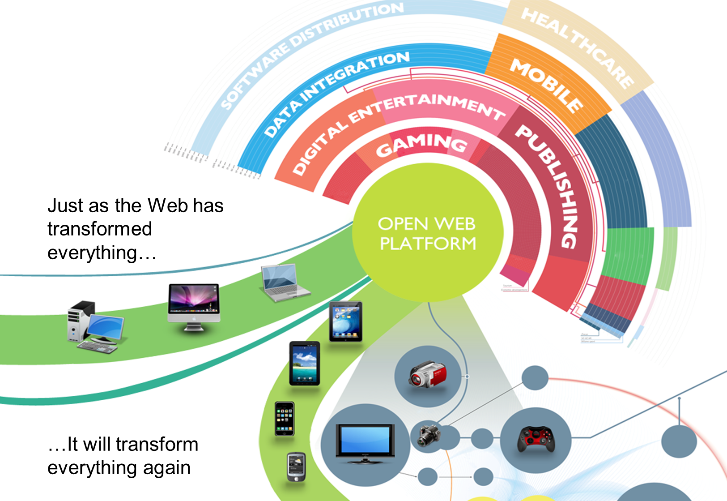
Open Web Platform
The Open Web Platform is the collection of open (royalty-free) technologies which enables the Web.
Using the Open Web Platform, everyone has the right to implement a software component of the Web without requiring any approvals or waiving license fees.

Slide 11

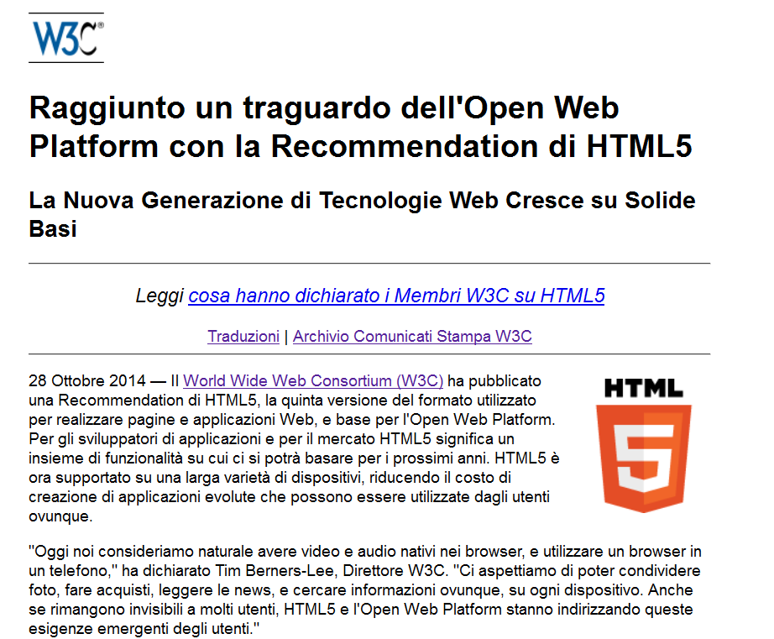
Un passo importante

Slide 12
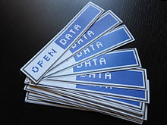
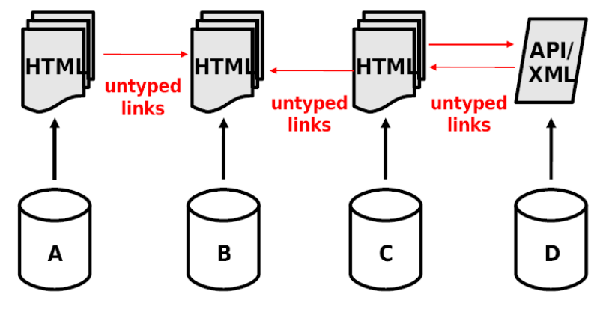
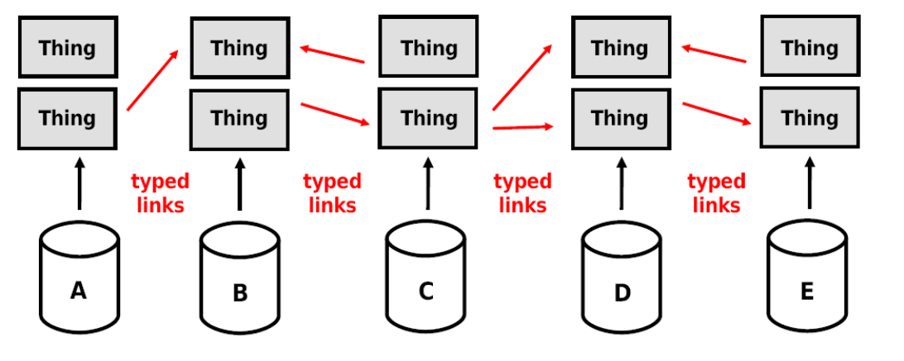
LOD: i vantaggi
Dal Web of Documents …
  Progettato per gli
  esseri umani
  Semplice … ma
  dati non collegati
… al Web of Data
  Semantica esplicita
  Progettato per
    Macchine
    Esseri umani

Slide 13
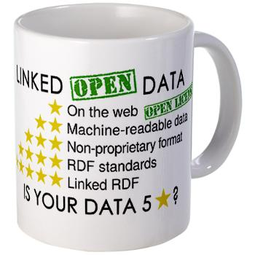
LOD: i princìpi
Cosa sono i Linked Open Data (LOD)?
  Use URIs as names for things
  Use HTTP URIs so that people can look up those names.
  When someone looks up a URI, provide useful information, using the standards (RDF*, SPARQL)
  Include links to other URIs, so that they can discover more things.
Tim Berners-Lee 2007
http://www.w3.org/DesignIssues/LinkedData.html
“Web of things in the world, described by data on the Web”

Slide 14
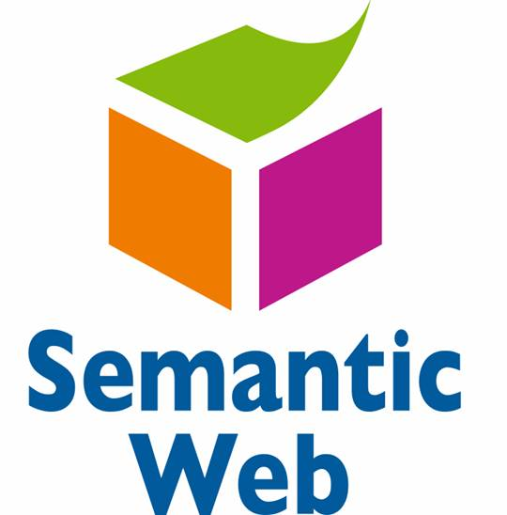
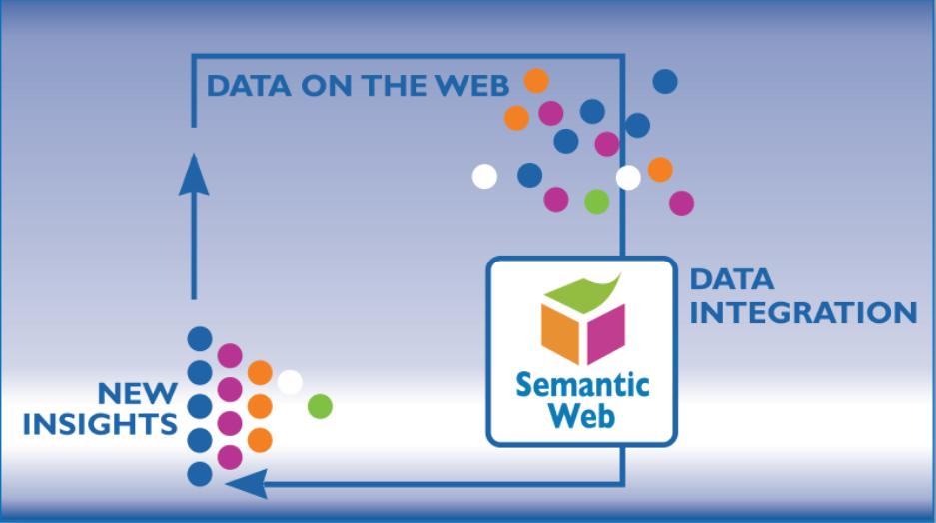
Web of Data e Semantic Web
Semantic Web
  Estende i princìpi del Web dai documenti ai dati
  Crea il “Web of Data”
I dati (e non solo i dati) possono essere
  condivisi e riutilizzati
  nel Web
RDF
  Resource Description
  Framework
  fornisce il livello di
  astrazione per integrare
  i dati sul Web

Slide 15
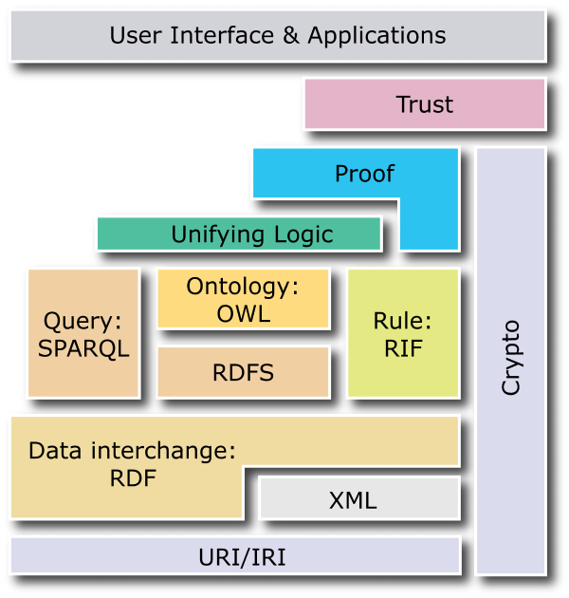
Semantic Web
Un “Web of data”
Formalizzare, esportare e condividere conoscenza
Ontologie
Regole di inferenza
I dati diventano
machine-understandable
Molte tecnologie:
  RDF, RDFS, OWL, ...

Slide 16

Un passo in più: l’ontologia
Modella la conoscenza in:
  Intensione (conoscenza terminologica: definizione di concetti ruoli)
  Estensione (conoscenza asserzionale: istanze o definizioni di individui)
Una definizione molto semplice (Jim Hendler)
  A set of knowledge terms, including the vocabulary, the semantic interconnections and some simple rules of inference and logic for some particular topic
Molte definizioni, ma:
  Significato chiaro
  Consenso nell’ambito della “comunità ontologica”
Un’ontologia contiene:
  Termini definiti in maniera esplicita
  Conoscenza che può essere derivata mediante un processo di inferenza
Un’ontologia mira a catturare conoscenza consensuale, da riutilizzare e condividere tra diverse applicazioni software e gruppi di persone
Un’ontologia condivisa
  Consente alle macchine di comprendere i dati e renderli effettivamente interoperabili

Slide 17

Internet of Things
Opportunità di Business
Homes & Offices
  Security, Energy, Entertainment, Pets, Lighting, Heating (HVAC), White Goods, ...
Life and Healthcare
  Fitness, monitors, medication
Cities
  Transportation, Utilities, Planning, Security
Energy
  Riduzione delle richieste di picco grazie ad apparecchiauture energetiche intelligenti
  Generazione locale di energia elettrica e la diffusione di auto elettriche
Retail & Catering
  Logistica, Informazioni più ricche sui prodotti, programmi fedeltà
Industry
  Logistica, Design, Manufacturing
    Una riduzione dell' 1% dei costi operativi può comportare risparmi miliardari
    Rendere più breve l'intervallo di tempo dalla progettazione alla consegna di prodotti personalizzati
Ambiente
  Siccità, inondazioni, incendi, gestione delle emergenze
Big Data
  Creare valore analizzando le comnbinazioni di molteplici fonti di dati

Slide 18
Web of Things
Nei prossimi anni saranno distribuiti cento miliardi di dispositivi IoT
Ma l'IoT è al momento afflitta da alcuni problemi
  Catene di prodotti che non sono in grado di interoperare
  Una pletora di approcci e piattaforme incompatibili
  Questo blocca i vantaggi offerti dalla rete
E' un problema reale per gli sviluppatori
  Difficile tener traccia di chi fa cosa
  Costi per apprendere piattaforme diverse e per il porting
  Creare servizi che operino su piattaforme e domini diversi è una vera sfida
Gli sviluppatori per le varie piattaforme cercano di sbloccare il potenziale commerciale
  Ridurre i costi di sviluppo per applicazioni e servizi IoT
  Soddisfare le richieste dei clienti per servizi che richiedono l'integrazione con altre piattaforme
  Aumentare la dimensione del mercato

Slide 19
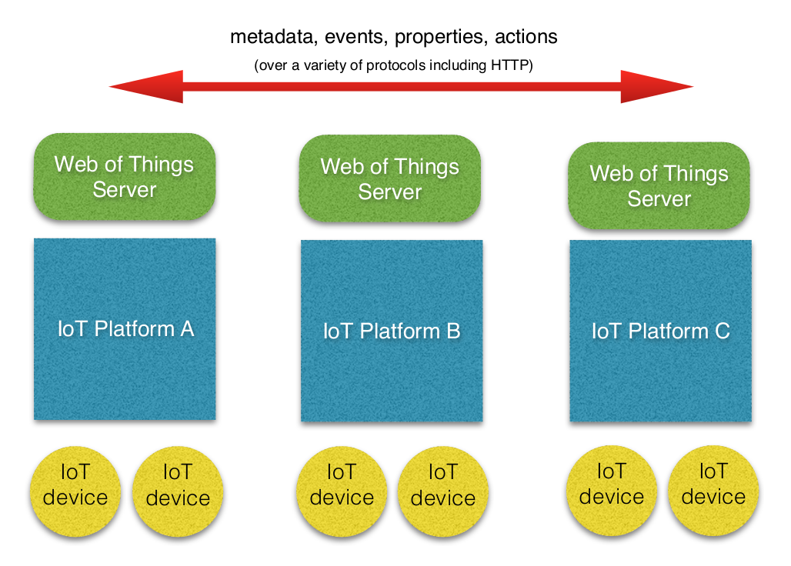
Il Web come soluzione
“Things” come oggetti virtuali che agiscono come proxy per entità fisiche e astratte

Slide 20
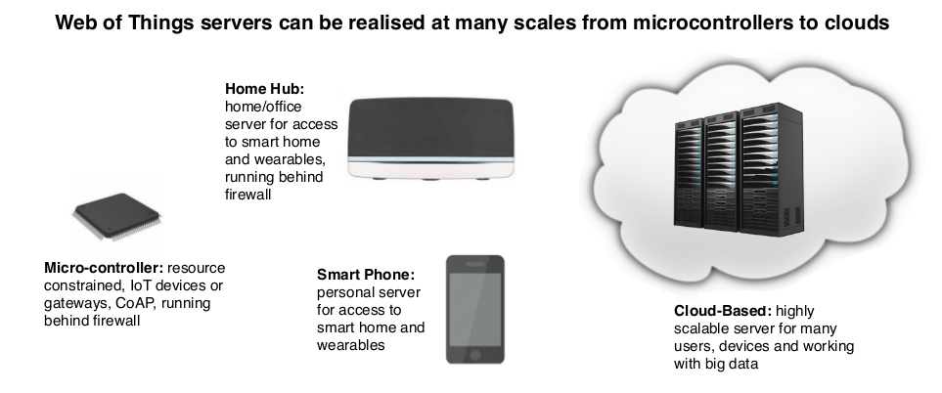
WoT: server a diversi livelli
I server possono scegliere quale linguaggio di scripting supportare.

Slide 21
WoT: dalle Pagine alle "Cose"
Il Web delle pagine è basato su:
  ● IRI (addressing)
  ● HTTP (access)
  ● HTML (pages and discovery)
    I motori di ricerca seguono I link presenti nelle pagine
● WoT per analogia:
  IRIs (addressing)
  HTTP e altri protocolli (access)
    Nessun protocollo può soddisfare tutte le esigenze
  ● Thing Description Language (TDL)
    Semantica e formato dei dati base per l' interoperabilità
    Relazioni con le altre "cose" base per il "discovery"

Slide 22
Un framework per il WoT
Esporre piattaforme e dispositivi IoT tramite il World Wide Web, per un Web of Things
  Strato di astrazione dei dispositivi per collegare IoT al Web
“Things” come proxy per entità fisiche e astratte
Modellate in termini di eventi, proprietà e azioni
  Quali eventi genera questa "cosa"?
    Qualcuno ha appena suonato il campanello
    Qualcuno ha appena inserito la chiave nella toppa
  Quali proprietà ha questa "cosa"?
    La porta è aperta o chiusa
  Quali azioni possiamo invocare per questa "cosa"?
    Apri la porta
  "Cose" con proprietà on/off come proxy per un interruttore
Grazie al binding con API di scripting e protocolli
  La logica di servizio è disaccoppiata dai sottostanti dettagli di comunicazione

Slide 23
WoT: il contributo del W3C
Thing descriptions
  Data models & relationships between things
  Dependencies and version management
  Discovery and provisioning
  Bindings to APIs and protocols
Security related metadata
  Security practices
  Mutual authentication
  Access control
  Terms & conditions
  Relationship to “Liability”
  Payments
  Privacy and Provenance
  Resilience
Communication related metadata
  Protocols and ports
  Multiplexing and buffering of data
  Efficient use of protocols
  Devices which sleep most of the time
Il Web of Things è basato sui Linked Data per modellare gli oggetti virtuali come proxy per entità fisiche e astratte

Slide 24

Core vs Vertical
W3C ha sempre sviluppato le "core technologies"
Molte imprese non hanno chiaro come il Web e le sue tecnologie possano essere di importanza cruciale per il loro "business"
Maggiore coinvolgimento di attori non esplicitamente e unicamente interessati alle tecnologie Web o all'ICT

Slide 25
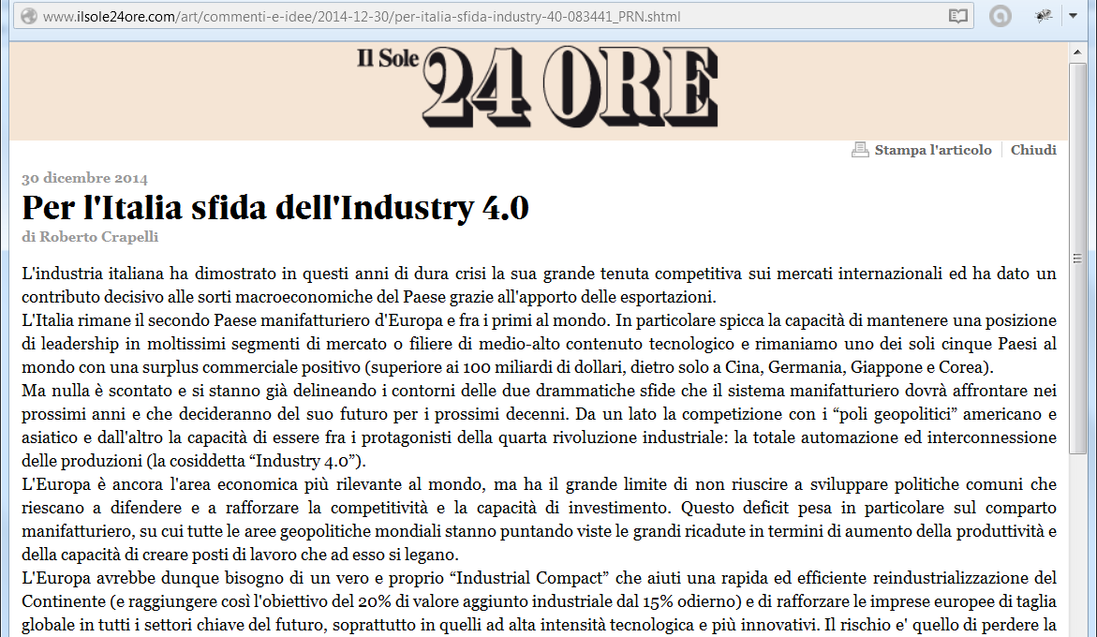
Industry 4.0
http://www.ilsole24ore.com/art/commenti-e-idee/2014-12-30/per-italia-sfida-industry-40-083441_PRN.shtml

Slide 26
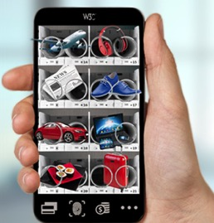

Web Payments
Supported by

Slide 27
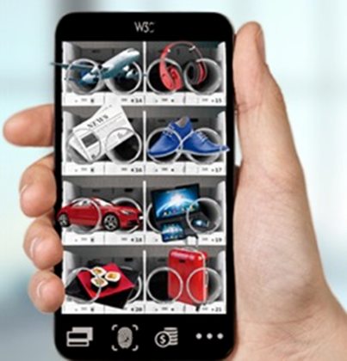
Perché?
E.commerce: +20% nel 2014
Mobile payments: +40% negli ultimi tre anni
Le transazioni commerciali su dispositivi mobili costituiscono il:
  14% del volume totale di transazioni
  21% delle transazioni fraudolente nel 2014*
  (secondo il report, 2014 LexisNexis True Cost of FraudSM Commerce di LexisNexis Risk Solutions and Javelin Strategy & Research)
Il canale mobile presenta elementi addizionali di complessità e novità rispetto ai canali tradizionali

Slide 28


Digital Publishing
http://www.w3.org/2013/05/publishing_salessheet.pdf

Slide 29

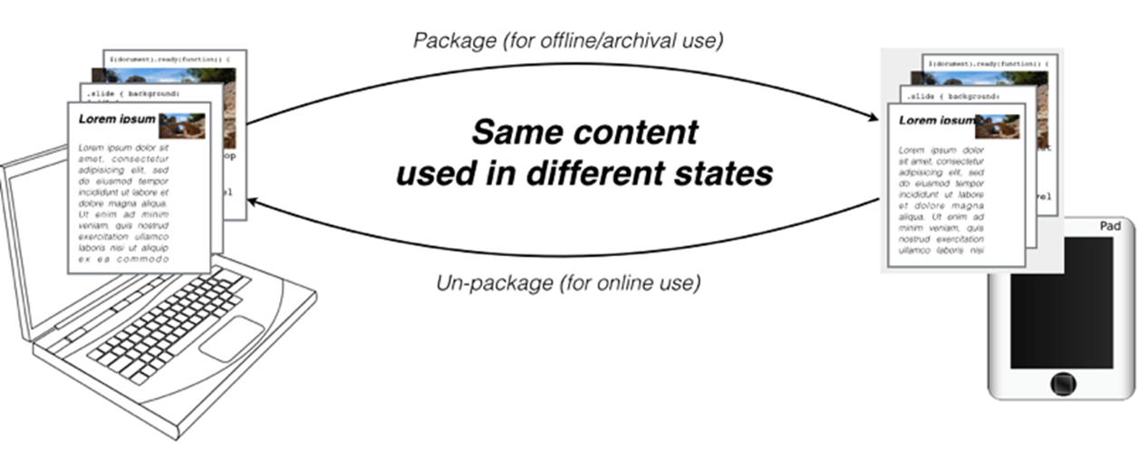
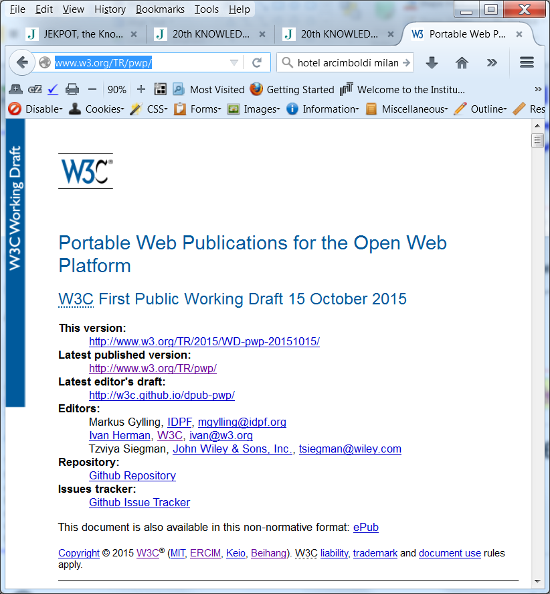
EPUB/Web Vision: Online and Offline Content
Source: http://www.w3.org/TR/pwp/

Slide 30

Automotive

Slide 31

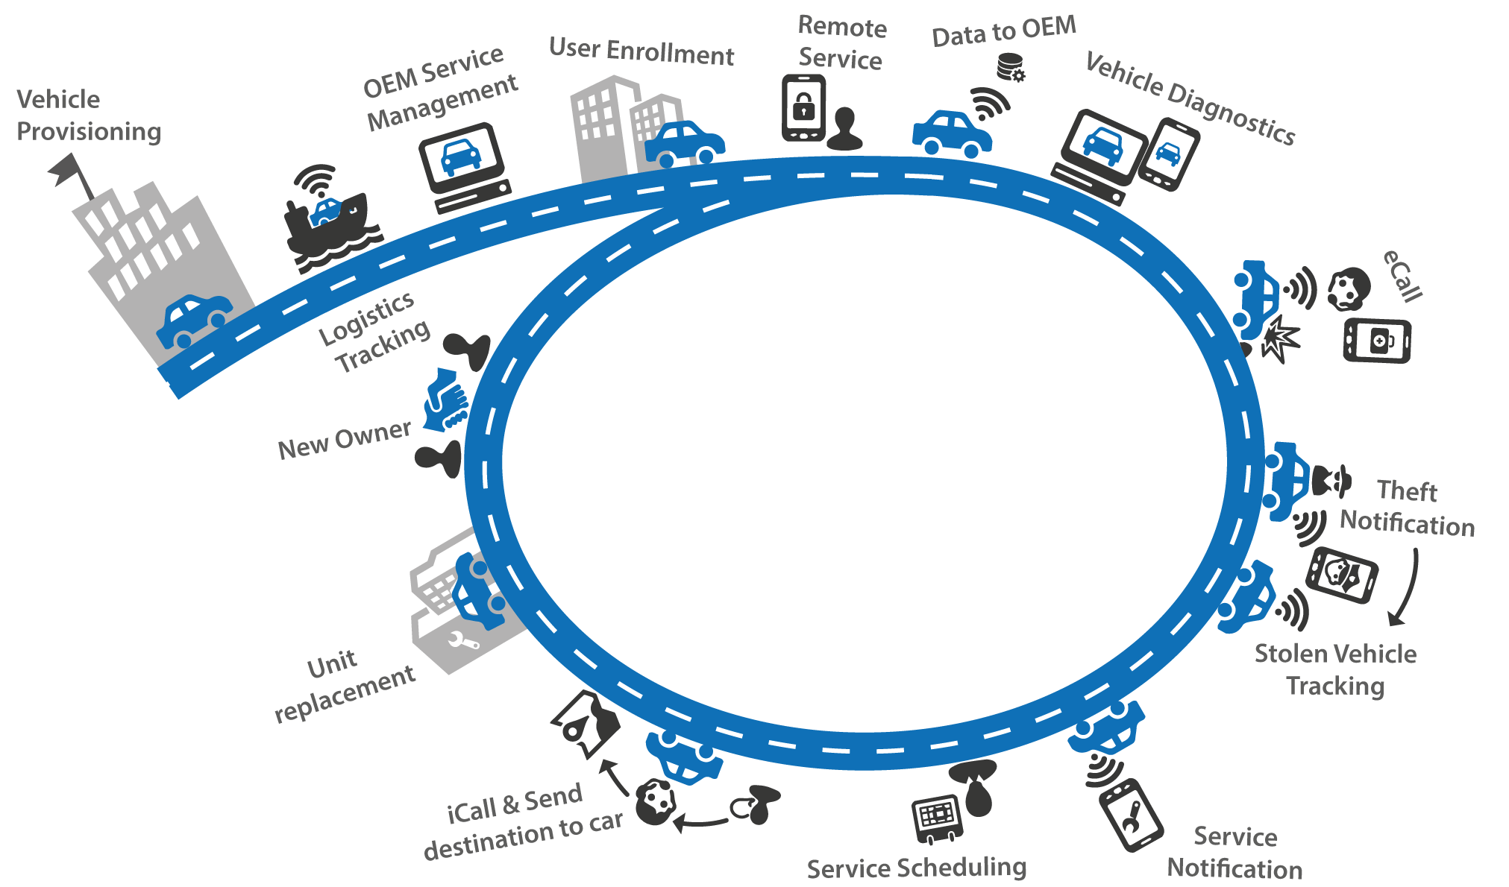
Vehicle lifecycle
http://wirelesscar.com/wp-content/uploads/2014/09/vechicle-life-cycle3.png

Slide 32


Conclusioni
Il Web è nato per condividere conoscenza
  Interoperabilità
  Il W3C (in realtà i membri W3C) guidano le attività nel settore
  Semantic Web offre tecnologie di riferimento
  WoT supera i problemi dell'IoT
  Le scelte W3C sono strategiche e favoriscono l'innovazione
Dove sono le imprese italiane?
Grazie per l’attenzione!
---------------
(Nobody’s perfect!)
?
Domande
Slide a: http://www.w3c.it/talks/2015/kmt20/

